Slide 1
数字逻辑设计
Digital Logic Design
张春慨
School of Computer Science
ckzhang@hit.edu.cn

Slide 2
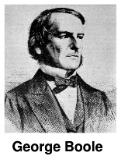
Unit 3 Boolean Algebra
逻辑运算
布尔表达式和真值表
逻辑代数定理及规则
代数化简法

Slide 3
各种逻辑运算
基本逻辑运算（Basic Operations）
    与（AND）
    或（OR）
    非（NOT）
复合逻辑运算（Other Operations）

Slide 4
基本运算（Basic Operations）
1. AND（逻辑“与” ）
F=A•B
Truth Table
AB F
0 0 0
0 1 0
1 0 0
1 1 1
① 也称为： 逻辑“乘”
A
B
～
×
F

Slide 5
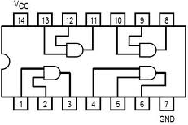
② AND gate（与门）逻辑符号
•
&
③ Typical Chip: 74LS08
A
B
F
A
B
F
Notes:
74LS08芯片：与门，详细地说是4路的二输入与门，即一片74LS08芯片内有共四路二个输入端的与门。
Vcc是电源，GND是地线
74LS系列的输入Vcc的电压是5v。

Slide 6
基本运算（Basic Operations）
2. OR（逻辑“或”）
F=A+B
Truth Table
①也称为：逻辑“加”
AB F
0 0 0
0 1 1
1 0 1
1 1 1
A
～
B
×

Slide 7


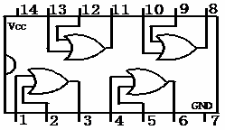
② OR gate（或门）逻辑符号
+
≥1
③ Typical Chip: 74LS32
A
F
B
A
B
F

Slide 8
基本运算（Basic Operations）
3. NOT（逻辑“非”）
F=A
( or F=A′)
①也称为：反相器
True table
A F
0 1
1 0
～
A
×

Slide 9
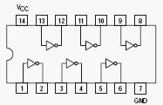
② NOT gate（非门）逻辑符号
1
③ Typical Chip: 74LS04
A
F
A
F

Slide 10
复合运算（Other Operations）
基本逻辑运算（Basic Operations）
  与（AND）
  或（OR）
  非（NOT）
复合逻辑运算（Other Operations）

Slide 11
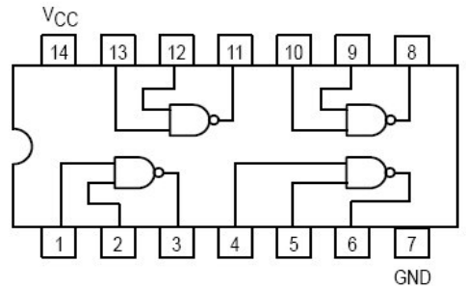
复合运算（Other Operations）
4. 与非门（NAND gate）
F=
AB
A
&
F
B
Typical Chip: 74LS00

Slide 12
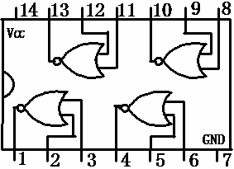
复合运算（Other Operations）
5. 或非门（NOR gate）
F=
A+B
A
+
F
B
Typical Chip: 74LS02

Slide 13
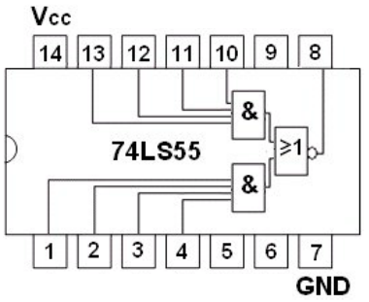
复合运算（Other Operations）
6. 与或非门（AND-OR-NOT gate）
F=
AB+CD
F
A
+
B
F
C
D
A B C D
Typical Chip: 74LS51,74LS55

Slide 14
复合运算（Other Operations）
7. 异或门 (⊕，Exclusive-OR operation )
F=
A⊕B=
AB+AB
Truth Table
AB F
0 0 0
0 1 1
1 0 1
1 1 0
① 逻辑符号
⊕
⊕
=1
Notes:
为什么是异或，原因是：A‘B+AB’ ，其中A‘B 和AB’是异，+ 是或 。异或门的符号表示 和 或门的符号表示，区别在前面。
为什么是同或，原因是：AB+A‘B’ ，其中AB 和AB是同，+ 是或

Slide 15
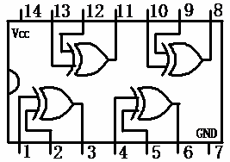
复合运算（Other Operations）
② Typical Chip: 74LS86
③ Applications
全加器（Full adder）
半加器（Half-adder）
Notes:
半加器（英语：half adder）电路是指对两个输入数据位相加，输出一个结果位和进位，没有进位输入的加法器电路。 是实现两个一位二进制数的加法运算电路。

Slide 16
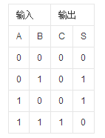
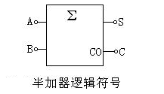
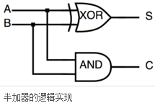
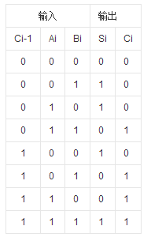

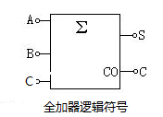
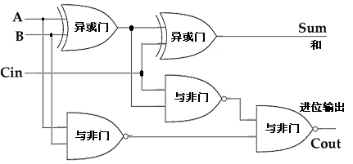
复合运算（Other Operations）
半加器（Half-adder）
全加器（Full adder）
Notes:
半加器（英语：half adder）电路是指对两个输入数据位相加，输出一个结果位和进位，没有进位输入的加法器电路。 是实现两个一位二进制数的加法运算电路。

Slide 17
复合运算（Other Operations）
8. 同或门 (⊙ or ≡，Equivalence operation )
F=
A≡ B
or
Truth Table
F=
A⊙B=
AB+AB
AB F
0 0 1
0 1 0
1 0 0
1 1 1
① 逻辑符号
⊕
=1
⊕
≡

Slide 18
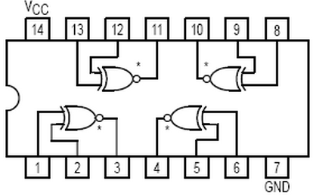
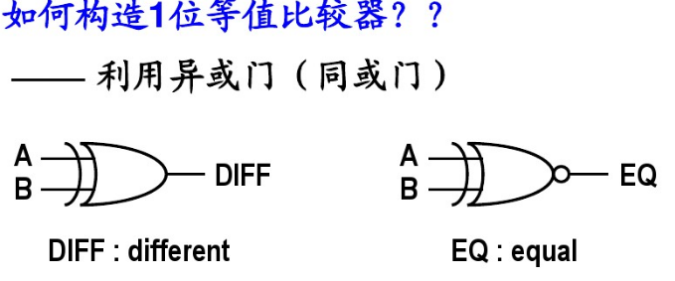
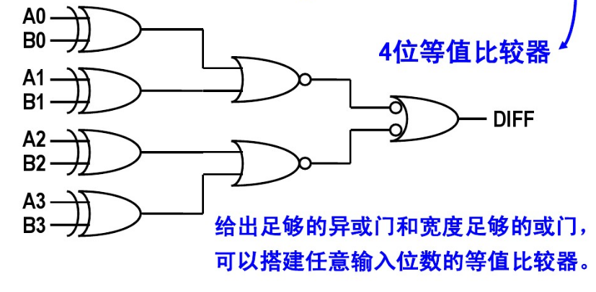
复合运算（Other Operations）
② Typical Chip: 74LS266
③ Applications
等值比较器

Slide 19
复合运算（Other Operations）
④ 性质
A⊕ 1 =
A
A ⊙ 1 =
A
A⊕ 0 =
A
A ⊙ 0 =
A
A⊕ A =
0
A ⊙ A =
1
A⊕ =
A ⊙ =
A
1
A
0

Slide 20
复合运算（Other Operations）
Applications
A
⊕
B
⊕
C
⊕
M
Notes:
当M = 1时，输出为A，B，C；当M = 0，输出为A反、B反、C反。

Slide 21
Unit 2 Boolean Algebra
各种逻辑运算
布尔表达式和真值表
逻辑代数定理及规则
代数化简法

Slide 22
布尔表达式和真值表
1. 布尔表达式（Boolean Expressions）
Example
F=
AB+AB
F=[A(C+D)]′+BE
Boolean expressions are formed by application of the basic operations (and, or, not) to one or more variables or constants.

Slide 23
布尔表达式和真值表
逻辑图
Example
F=
AB+AB
A
B
+
F
Each expression corresponds directly to a circuit of logic gates

Slide 24
布尔表达式和真值表
2. 真值表（Truth Table）
Truth Table
AB F
0 0 1
0 1 0
1 0 0
1 1 1
Example
F=
AB+AB
A truth table specifies the values of a Boolean expression for every possible combination of values of the variables in the expression.
n 个输入变量有 2^{n} 种取值组合

Slide 25
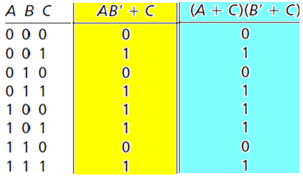
布尔表达式和真值表
如果两个逻辑表达式的真值表相等，则这两个逻辑表达式相等.
适用情况：逻辑表达式简单，逻辑变量较少
AB′+C = (A+C)(B′+C)

Slide 26
Unit 2 Boolean Algebra
各种逻辑运算
布尔表达式和真值表
逻辑代数定理及规则
代数化简法

Slide 27
Laws and Theorems
1. 公理（Axiom）
⑴ 0 • 0 =0
⑵ 0 • 1= 1 • 0 = 0
⑶ 1• 1= 1
⑷ =1
⑸ If A≠0 then A=1
⑴’ 0+0= 0
⑵’ 1+0 = 0+1=1
⑶’ 1+1 = 1
⑷’ = 0
⑸’ If A≠1 then A=0
0
1

Slide 28
Laws and Theorems
2. 基本定理（Basic Theorems）
single variable is involved
⑹ A+0=A
⑺ A+1=1
⑻ A+ =1
⑼ A+A = A
⑹’ A • 0= 0
⑺’ A • 1= A
⑻’ A • = 0
⑼’ A • A = A
0－1 律
A
A
互补律
重叠率

Slide 29
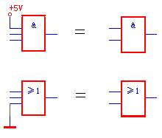

Laws and Theorems
2. 基本定理（Basic Theorems）
Applications——
0－1 律
重叠率

Slide 30
Laws and Theorems
与普通代数相似的定理
交换律
⑽ A+B=B+A
⑾(A+B)+C=A+(B+C)
⑿ A • (B+C)= AB+AC
⑽’ A • B= B • A
⑾’(A • B)• C= A • (B • C)
⑿’ A+BC=(A+B) • (A+C)
结合律
分配律
普通代数
不支持
第二分配律
Notes:
第二分配律如何证明？

Slide 31
Laws and Theorems
第二分配律证明
(A+B) • (A+C)
= A•(A+C)+B•(A+C) 分配律
=A+AC+AB+BC
=A•1+AC+AB+BC 0-1律
=A•(1+C+B)+BC 分配律
=A+BC 0-1律
Notes:
第二分配律如何证明？

Slide 32
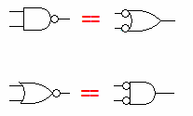
Laws and Theorems
特殊定理
⒀ = •
⒁ = A
德摩根定理（DeMorgan’s Laws）
A+B
A
B
⒀’
A • B
=
+
A
B
A
Notes:
德摩根定理的应用场景：
1）将 与 操作，转换为 或 操作
2）将 或 操作，转换为 与 操作

Slide 33
Laws and Theorems
特殊定理
DeMorgan’s Laws
Applications: 表达式化简
（1）
X_{l} X₂ … X_{n}＝X_{l} + X₂ + … + X_{n}
（2）
X_{l} + X₂ + … + X_{n} ＝X_{l} X₂ … X_{n}

Slide 34
Laws and Theorems
特殊定理
对偶规则
Applications: Algebraic Simplification
变量: 不变
不能改变原来的优先级
运算符:
•
＋
＋
•
⊕
⊙
⊙
⊕

Slide 35
Laws and Theorems
特殊定理
对偶规则
Example
对偶
F=A•( B+C )
(F)^{D} = A+B • C
对偶
(F)^{D}= （A+ • (A+C)
B
B）
F=A • + AC
对偶
(F)^{D} =
F=A • B • C
A+ B + C

Slide 36
Laws and Theorems
特殊定理
Inference of Dual Rule
①
F
Dual Rule
(F)^{D}
② 两个逻辑表达式相等，它们的对偶也相等
Example
A+BCD = (A+B)(A+C)(A+D)
Dual Rule
Dual Rule
A • ( B+C+D)
=
AB+AC+AD
Notes:
这个性质：“两个逻辑表达式相等，它们的对偶也相等” 可以用于 化简 代数表达式

Slide 37
Laws and Theorems
From（18）：
AB+ C+BCD
=AB+ C+BC+BCD
= AB+ C+BC
= AB+ C
3. 常用公式
A
AB+ C+(A+ )BC
=AB+ C+ABC+ BC
= AB+ C
A
A
A+ B 第二分配律
=(A+ ) (A+B)
=A+B
A
⒂ AB+A = A
B
（合并律）
A
A
A
A
⒃ A+AB=A
（吸收律）
A
A
⒄ A+ B = A+B
A
A
（消除律）
⒅ AB+ C+BC =AB+ C
A
A
（蕴含律）
⒅’ AB+ C+BCD =AB+ C
A
A
⒅” (A+B)(B+C)(A' +C )= (A+B)(A' +C )
Notes:
合并律
吸收律
消除律：运用
蕴含律

Slide 38
Laws and Theorems
⒆ A + B = +AB
B
A
A
B
A + B
= A • B
=( +B) •(A+ )
= +AB
B
A
B
A
A
B
A
B
Notes:
2018/9/6 运用德摩根定理将或非 -> 非与 ， 然后再运用德摩根定理将两个子项的 与非 -> 或，然后运用逻辑运算的 分配律 得到最终结果 2018/9/6

Slide 39
Unit 2 Boolean Algebra
各种逻辑运算
布尔表达式和真值表
逻辑代数定理及规则
代数化简法

Slide 40
Algebraic Simplification
一个逻辑函数有多种不同的表达式
F=AB+AC
…..与-或
F=(A+B) •(A+C)
…..或-与
=AB+AC
= (A+B) •(A+C)
=AB • AC
…..与非-与非
= (A+B) +(A+C)
....或非-或非
= (A+B) • (A+C)
…..或-与非
= A •B+A •C
…..与-或非
= (A+B) + (A+C)
…..或非-或
= A B • AC
…..与非-与

Slide 41
同一类型的表达式也不是唯一的
F=AB+AC
………..① F₁
……….. ② F₂
=AB+AC+BC
= ABC+ABC+ABC+ABC
………..③ F₃
+
F₁
+
F₂
+
F₃
最简，元件少，可靠
Notes:
F1 -> F2：通过蕴含律推导
F1 -> F3：通过互补律推导
F2 -> F3：通过互补律和重叠律推导

Slide 42
Algebraic Simplification
最简（Minimum Expressions） ？
① 与项（和项）的个数最少
② 每个与项（和项）中变量的个数最少
minimum cost
目的：
降低成本
提高可靠性
① 逻辑门的数量最少
② 逻辑门的输入个数最少
代数法（Algebraic techniques）
卡诺图法（K. map method）
Methods

Slide 43
Simplification Methods
代数化简法
example
F= A+ABC+ACD+CE+DE
= A+ACD+CE+DE
= A+CD+CE+DE
= A+CD+E(C+D)
= A+CD+ECD
= A+CD+E
Notes:
运用的逻辑代数定理：
1、吸收律
2、消除律
3、分配律
4、德摩根定律
5、消除律

Slide 44
example
F= AB+AC+BC+BC+BD+BD+ADE(F+G)
= A(BC)+BC+BC+BD+BD+ADE(F+G)
= A+BC+BC+BD+BD+ADE(F+G)
+ CD
= A+BC+BC+BD+BD
= A+BC+BC+BD+BD
+ CD
×
= A+BC+BC+BD
+ CD
×
= A+BC+BD
+ CD
Notes:
运用的逻辑代数定律
1、分配律；2、德摩根定律；3、消除律；4.吸收律；5、第4行红色标注：蕴含律，增加项数；6、第5行红色标注：蕴含律。消减项数；7、第6行，蕴含律。消减项数。

Slide 45
Simplification Methods
example
F= (B+D)( B+D+A+G)(C+E)(C+G)(A+E+G )
Dual Rule:
J = BD+BDAG+CE+CG+AEG
= BD+CE+CG+AEG
×
= BD+CE+CG
Dual Rule:
F= (B+D)(C+E)(C+G)
example
F= A+AB+AC+BD+ACEF+BE+DEF
= A+C+BD+BE
Notes:
第1个例子：表达式A的对偶表达式为B，B的对偶表达式为C，即表达式A = 表达式C
F的对偶表达式为J，J的对偶表达式即为F。
第2个例子：吸收律；消除律；蕴含律

Slide 46
代数化简法
优点——
不受变量数目的约束；
对公理、定理和规则十分熟练时，化简较方便。
缺点——
技巧性强
在很多情况下难以判断化简结果是否最简

Slide 47
Unit 2 Boolean Algebra
各种逻辑运算
布尔表达式和真值表
逻辑代数定理及规则
代数化简法

